Slide 1
内容回顾
薛定谔波动方程
波函数：微观粒子在空间某处出现的几率正比于电子波函数的强度(|Ψ|²)。
自由粒子
粒子在势场V中运动
定态薛定谔方程
得：

Slide 2
一维无限深势阱中的粒子运动
通解：
边界条件:
得
方程的解：
归一化条件：
定态薛定谔方程的解
—能量本征值

Slide 3
氢原子核外电子如何运动？
氢原子是由质子和电子组成的系统，质子形成带正电的原子核，其质量是电子质量的1836倍，因此在电子绕核运动时可认为原子核是静止的。
3
4
5
玻尔氢原子模型
一个能级将对应一条圆轨道!
4

Slide 4
第15章 量子力学基础
Fundamentals of Quantum Mechanics
第1节 微观粒子的波粒二象性(重点)
第2节 微观粒子的状态描述 波函数(重点)
第3节 不确定关系
第4节 薛定谔波动方程(重点)
第5节 一维无限深势阱中的粒子运动(重点)
第6节 简谐振子
第7节 一维势垒
第8节 氢原子的量子力学处理(重点)
第9节 电子的自旋 四个量子数(重点)
第10节 多电子原子 壳层结构

Slide 5
第8节 氢原子的量子力学处理
Quantum Mechanics of the Hydrogen Atom
8.1 氢原子的薛定谔方程
氢原子核外电子在核电荷的势场中运动，
z
设 U∞ =0, 则 r 处：
U是r的函数，不随时间变化，
所以定态薛定谔方程：
θ
y
φ
x
用球坐标表示：
其波函数:
5

Slide 6
由电子的波函数:
将方程分离变量得：
解微分方程，可得电子的波函数，并在求解方
程过程中可自然地得到氢原子的量子化条件。
6

Slide 7
8.2 能量和角动量
1. 能量量子化：
玻尔理论
n=1,2,…
n: 主量子数
量子力学与玻尔理论结果一致!
2. 角动量量子化：
微观粒子具有动量，此动量对坐标原点(核)
就有角动量
l: 角量子数
(共有n个值)
通常用字母s, p, d, f, g, h表示。
7

Slide 8
3. 角动量空间量子化
玻尔和量子理论都认为: 氢原子中角动量L在
空间的取向不是任意的，只能取一些特定的方向
——称为角动量空间量子化
Z
B
这个特征是以角动量在空间某一特定方向(例如 外磁场方向) Z 轴上的投影来表示的。
L_{z}
L
L
L
L_{z}
m 有 2l+1 个值
m
或 m_{l}
——轨道磁量子数
8

Slide 9
例4：当 n =3 时，l 可取 0, 1, 2三个值，电子的角动量空间量子化情形有：
当：
n=3, l=0, m=0
当：
n=3, l=2
则：
当：
n=3, l=1
有5个取向
则：
有3个取向
9

Slide 10
8.3 氢原子中电子的位置概率分布
其波函数:
一组量子数n, l, m, 能确定一组能量、动量、角动量及波函数。
量子力学中虽没有轨道的概念，但有电子的空间几率分布的概念。可以证明，玻尔理论中所谓的轨道半径 r =n²r₁, (r₁ =0.53Å)，在量子理论中，是电子出现几率最大的位置。
10

Slide 11
氢原子中电子的径向与角向概率
径向概率
角向概率
径向概率密度;
角向概率密度
11

Slide 12
1. 电子的径向几率分布
1s
2s
3s
4s
a₀
r
2p
3p
4p
4a₀
r
12

Slide 13
2. 电子角向概率分布
角向概率分布与ϕ 无关，只与θ 有关，因此下图中角向概率分布对于z轴为旋转对称
z
z
z
z
θ
θ
θ
o
s
p
p
p
13

Slide 14
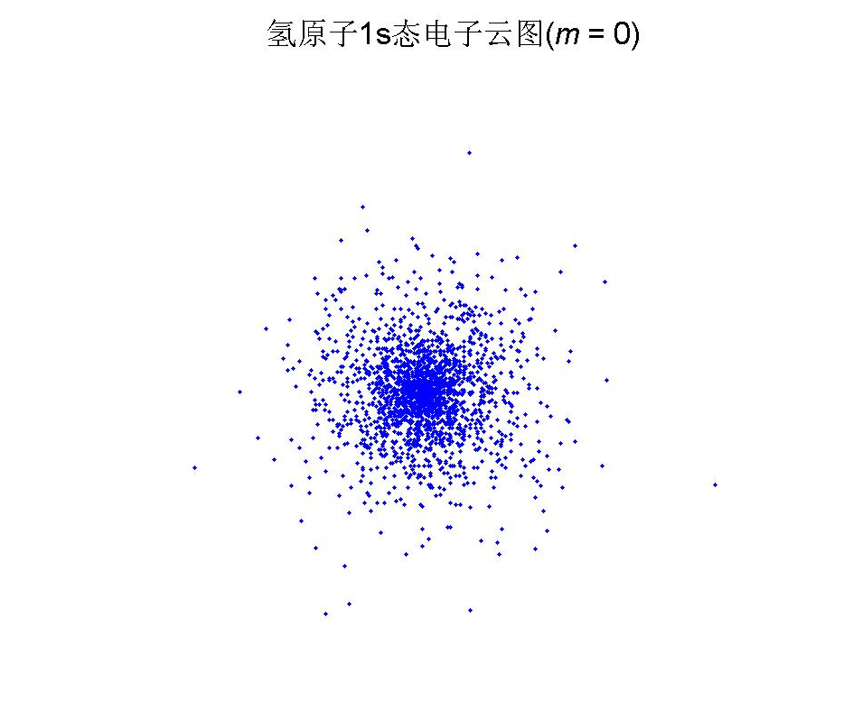
几率云(电子云)：对电子在空间各处出现的几率现象的描述，通常将几率密度大的区域用浓影表示，几率密度小的区域用淡影表示。
14

Slide 15
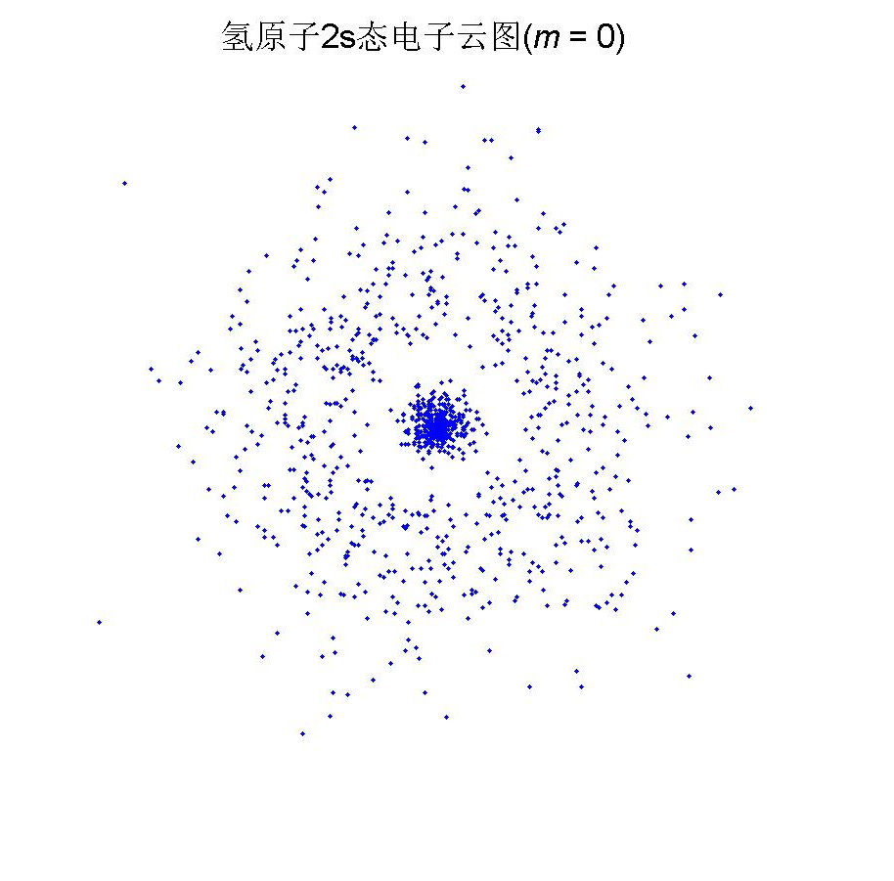
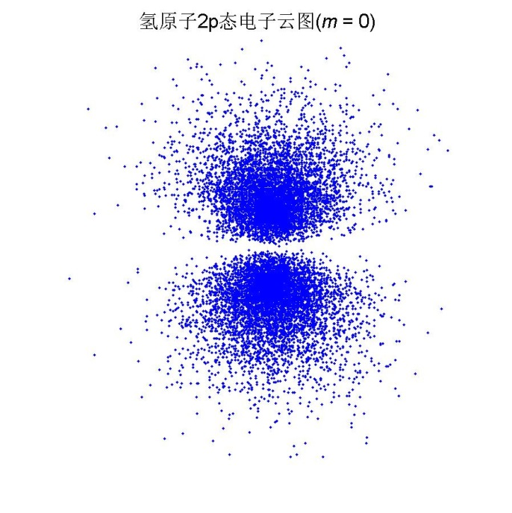
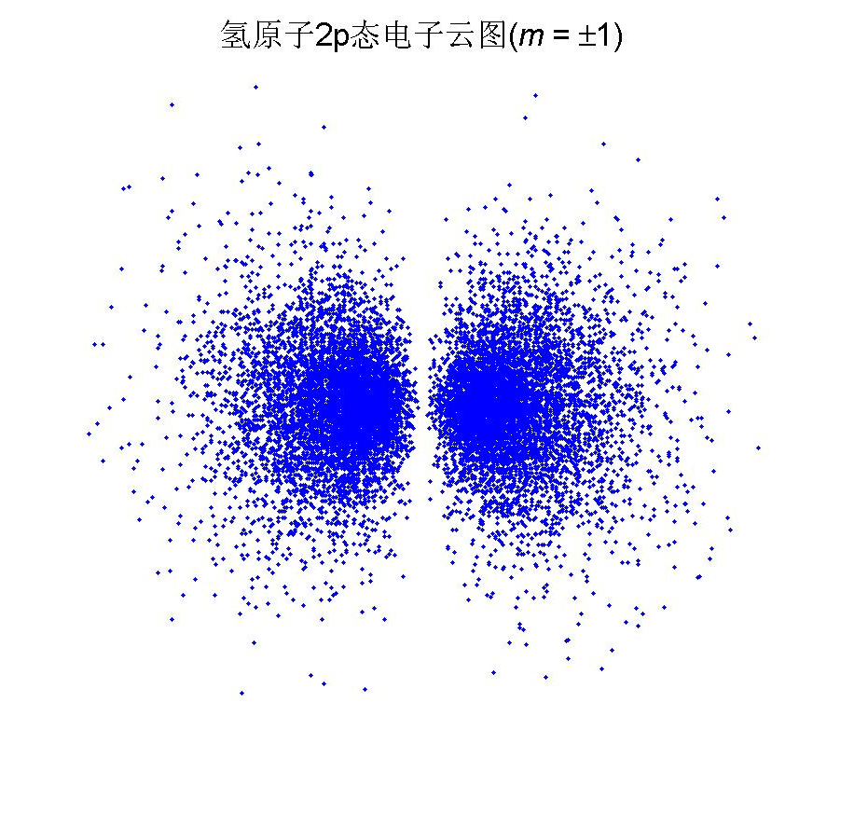
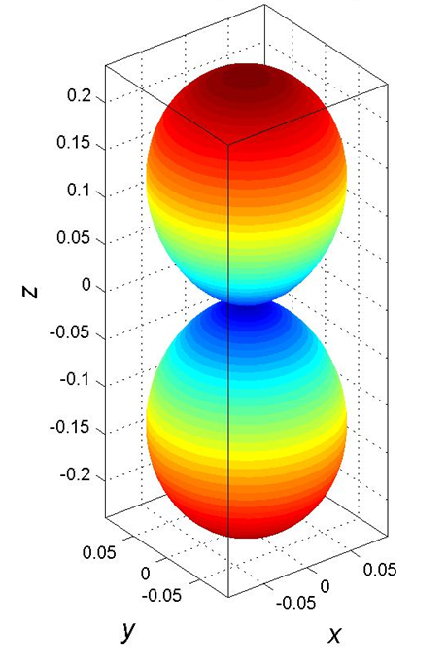
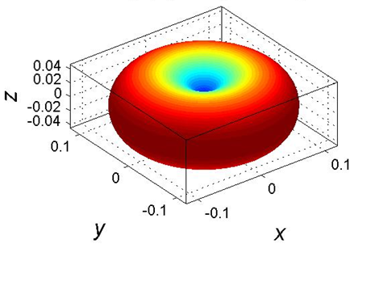
15

Slide 16
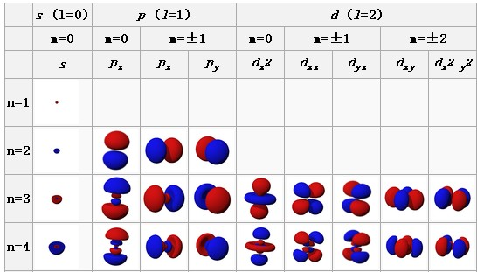
16

Slide 17
例5 证明:氢原子 2p 和 3d 态径向几率密度
的最大值分别位于距核 4a_{o}和9a_{o}处，2p 和 3d
态波函数径向部分分别为
式中 a_{o} 为玻尔半径。
解：在半径为 r→ r+dr 的径向空间
内 2p 电子出现的几率密度为
——径向几率密度
18

Slide 18
令
解出
故 r = 4a₀ 处为 2p 态电子几率密度最大值
同理可证 r = 9a₀ 处为 3d 态电子几率密度最大值.
令
解出
19

Slide 19
2015年真题
20

Slide 20
第9节 电子的自旋 四个量子数
Electron Spin the Four Quantum Numbers
9.1 史特恩－盖拉赫实验（1921）
非均匀磁场
S态的银原子
D₁
D₂
S
P
N
1. 实验结果
在没有外磁场时，在P 板上，银原子射线集结为与缝平行的一条直线。
在非均匀的外磁场中，银原子射线分为两束对称线。
21

Slide 21
2. 结果分析
斯特恩用银原子束，基态银原子l＝0，电子的轨道角动量L=0，轨道运动产生的磁矩μ_{l}=0
磁矩为0，银原子不受磁力作用
应无偏转（只有一条射线）
射线的偏转表明电子还应具有自旋角动量!
s ——自旋量子数
22

Slide 22
9.2 电子自旋—自旋量子数s
为了解释施特恩-盖拉赫实验，1925年美籍荷兰物理学家乌仑贝克和古兹密特提出了电子自旋的概念
（1） 电子除空间运动外，还有自旋运动，与之相联系的有自旋角动量和自旋磁矩。
（2） 自旋角动量L_{s}和轨道角动量一样，均服从角动量的普遍法则，L_{s}的大小是量子化的
称为自旋量子数
s
s仅有一个值，而且是半整数：
故
（3） L_{s}在 z 轴（外磁场）方向上的投影
m_{s}称为自旋磁量子数
m_{s}只能取两个值：
故
23

Slide 23
电子自旋角动量
电子自旋量子数
z
电子自旋角动量大小
0
电子自旋磁量子数
L_{s}在z轴(外磁场)方向上的投影
24

Slide 24
电子自旋磁矩
研究表明，与电子自旋角动量相联系的自旋磁矩
自旋磁矩在外磁场方向上的投影
继施特恩-盖拉赫的基态银原子实验之后，1927年费蒲斯和泰勒用基态的氢原子做了同类实验，结果也是分成两束，电子的自旋及自旋磁矩的存在进一步被证实。
电子自旋是电子的固有性质，任何经典机械运动图像都不可能确切描述这种特性。其它基本粒子也有自旋特性。其中，质子和中子的自旋量子数 s 也是1/2。
25

Slide 25
例6 在钠光谱中，主线系第一条谱线（钠黄线）是由 之间的跃迁所产生的，它其实由两条谱线组成。波长是 ，试用电子自旋 解释双线产生的原因。
自旋向上
自旋向下
总结前面的讨论,原子中电子的状态应由四个量子数(n, l, m_{l}, m_{s})来决定.
26

Slide 26
9.3 四个量子数
电子的运动状态由四个量子数决定
1. 主量子数：n=1, 2, 3,…
能量
2. 角量子数：
l =0, 1, 2, 3,…, n-1
角动量量子化
3. 轨道磁量子数：
角动量空间量子化
4. 自旋磁量子数
自旋
27

Slide 27
第10节 多电子原子 壳层结构
Many-Electron Atoms Shells
10.1 电子状态如何描述
在含有多个电子的原子中, 每个电子在受到核
的作用的同时还受到其他电子的作用(复杂运动）。
电子的状态仍由四个量子数决定，但电子能量不仅与n有关，还与l 有关。
10.2 原子的壳层结构
1. 主壳层：主量子数相同的电子分布在
同一壳层(主壳层)上。
n 1 2 3 4 5 ···
主壳层 K L M N O ···
28

Slide 28
2.支壳层：主量子数相同而副量子数不同的电子
分布在同一主壳层的不同支壳层上。
l 0 1 2 3 4 ··· n-1
分壳层 s p d f g ···
10.3 电子的分布准则及规律
1. 泡利不相容原理:
在原子系统内不可能有两个或两个以上的
电子具有相同的状态
——电子不可能有相同的四个量子数
29

Slide 29
2. 各壳层中可容纳的最多电子数
n 给定时
原子中 n 相同的电子数目最多为
1个值
3个值
5个值
(2l+1)
个值
n=1 的电子，最多 2 个
n=2 的电子，最多 8 个
n=3 的电子，最多 18 个
n，l，m_{l} 都给定时:
有2个可能的取值
30

Slide 30
原子的壳层结构
电子数
N
电
子
组
态
M
L
K
31

Slide 31
是否“p(l=1) 房间”有 6 个状态相同的电子？
否！
6 个电子状态是不同的，相当于“一个房间、三张床、上下铺”
6个 p 电子
其他以此类推
2个 s 电子
10个 d 电子
32

Slide 32
3. 能量最小原理
原子系统处于正常状态时，每个电子趋向占有最低的能级。
(1)主量子数n越低, 离核越近的壳层先被电子填满.
(2)能级也与副量子数有关, 有时n 较小的壳层未满，
n 较大的壳层上却有电子填入。
能级的高低由 （ n+ 0.7 l ）的值决定
例 ：4s 和 3d 状态
徐光宪定则
∴ 电子先进入 4s 态
33

Slide 33

5 p
In
Sn
Sb
Te
I
4 d
Xe
5s
Y
Zr
Nb
Mo
Tc
Ru
Rh
Pd
Ag
Cd
Rb
Sr
4 p
能 量
Ga
Ge
As
Se
Br
Kr
3 d
4s
Sc
Ti
V
Cr
Mn
Fe
Co
Ni
Cu
Zn
K
Ca
3 p
根据徐光宪定则，对原子外层的电子，能级高低由 ( n + 0.7 l ) 的大小来确定，其值越大，能级越高。得
3s
Al
Si
P
S
Cl
A
Na
Mg
2 p
3 d
4 s ；
4 d
5 s
高于
高于
等等。
2s
Ne
B
C
N
O
F
19号元素 K（钾）的电子组态：
Li
Be
1s²
2s²
2 p⁶
3s²
3 p⁶
4 s¹
1s
21号元素 Sc（钪）的电子组态：
H
He
1s²
2 s²
2 p⁶
3s²
3 p⁶
4 s²
3d¹
4 p⁶
37号元素 Rb（铷）的电子组态：
3 d¹⁰
1s²
2 s²
2 p⁶
3s²
3 p⁶
4s²
5 s¹

Slide 34
内容回顾
氢原子的量子力学处理
定态薛定谔方程
n=1,2,…
1.能量量子化：
n: 主量子数
2.角动量量子化：
l: 角量子数
(共有n个值)
通常用字母s, p, d, f, g, h表示。
3.角动量空间量子化
m 有 2l+1 个值
m
或 m_{l}
——轨道磁量子数

Slide 35
内容回顾
氢原子中电子的位置概率分布
径向概率
角向概率
径向概率密度;
角向概率密度

Slide 36
内容回顾
电子自旋
非均匀磁场
施特恩-盖拉赫实验
S态的银原子
D₁
D₂
S
P
N
无磁场
非均匀磁场
自旋角动量：
称为自旋量子数
故
s
L_{s}在 z 轴（外磁场）方向上的投影：
m_{s}称为自旋磁量子数
故
23

